Slide 1
非負値行列因子分解による リチウムイオン二次電池の反応不均一性の視覚化
徐 宏坤
2020年12月21日(月)
Notes:
这是我近期从事的一个研究，运用非负矩阵分解(Nonnegative Matrix Factorization)，简称NMF，对充电电池的充电过程中的图像进行分析，以找出充电过程中反应不一致的地方。

Slide 2
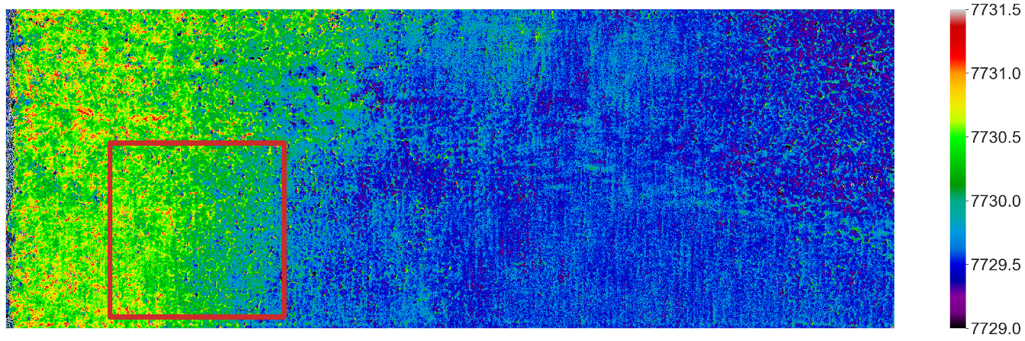
研究概要
リチウムイオン電池は、近年モバイルデバイスや電気自動車など電力貯蓄システムに使用され、充放電の過程において、空間的に不均一な反応が見られる。本研究では、リチウムイオン電池のCo-K端の2D-XASイメージに対して、非負値行列因子分解(Non-Negative Matrix Factorization; NMF)を用いて、空間成分とそれに対する吸収スペクトルに分解し、充放電の過程を可視化する。
図１LiCoO₂ 電極のイメージングデータ。ピークトップエネルギーの値をもとに各ピクセルを色分けしている。
赤で囲われた部分領域と全領域を用いて解析している。^{[1]}
Notes:
非负矩阵分解(NMF)可以把像上面的电池充电图像分解成空间成份和吸收光谱。
原理会在接下来的PPT中展示出来。

Slide 3
先行研究

Slide 4
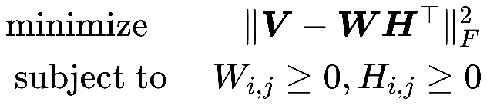



非負値行列因子分解(NMF)
非負値行列を２つの非負値行列の積で表現：
m
k
V
W
m
H^{T}
n
$$=$$
n
×
k
$$+$$
$$n$$
ノイズ
Notes:
一个元素全是非负的矩阵可以分解成两个元素非负的矩阵相乘。

Slide 5
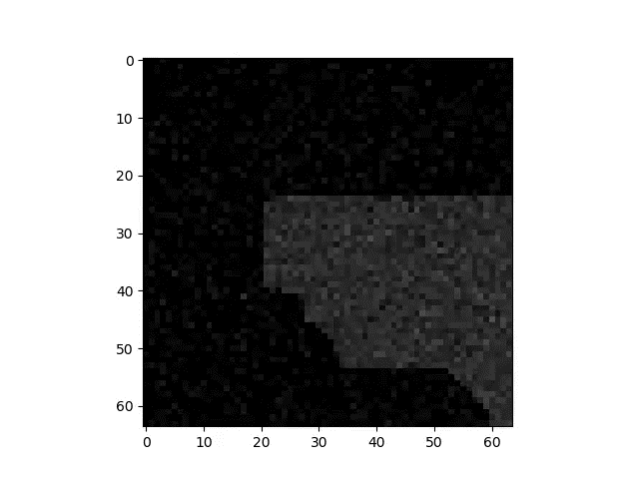


非負値行列因子分解(NMF)
2DスペクトルデータへのNMFの適用：
2Dスペクトル
W
$$?$$
H^{T}
$$=$$
×
$$+$$
$$n$$
ノイズ
各フレームはエネルギーのスペクトル強度
Notes:
我们可以试着把这个思路运用到图像上，因为图像就可以用一个矩阵表示。但是2D的光谱图其实是3D的，因为它会随时间变化(类似于视频)。

Slide 6
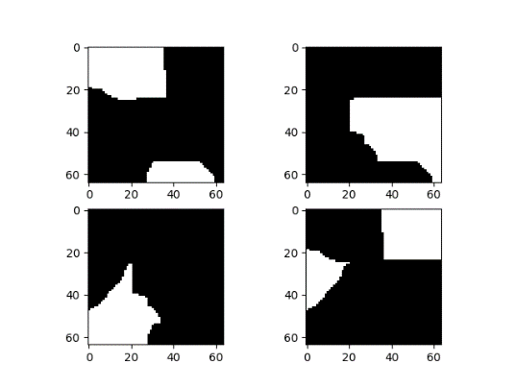
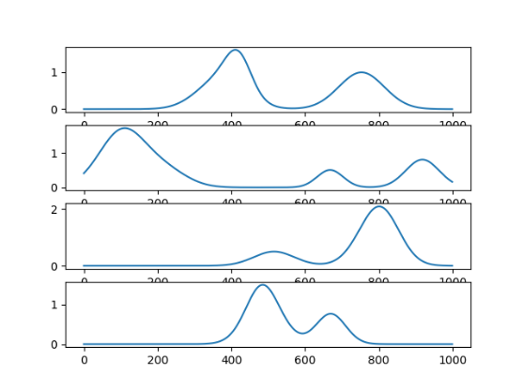







非負値行列因子分解(NMF)
2DスペクトルデータへのNMFの適用：
行列 $V_{i,j, e}$
空間構造 $W_{i,j}$
スペクトル $H_{e}$
$$=$$
$$×$$
$$+$$
$$n$$
Frame 1
Frame 4
Frame 2
Frame 3
Frame 5
・・・
Frame m
ノイズ
スペクトルは様々な物理的特徴を反映
各点でのスペクトル
2D-XAS
Notes:
我们可以把2D光谱图的每一帧变成一个向量，把这些向量排列出来，就可以变成矩阵了。
对这个矩阵进行NMF变换，就可以获得其空间构造和吸收光谱，我们对吸收光谱进行深入的研究就可以得到更多的信息。

Slide 7
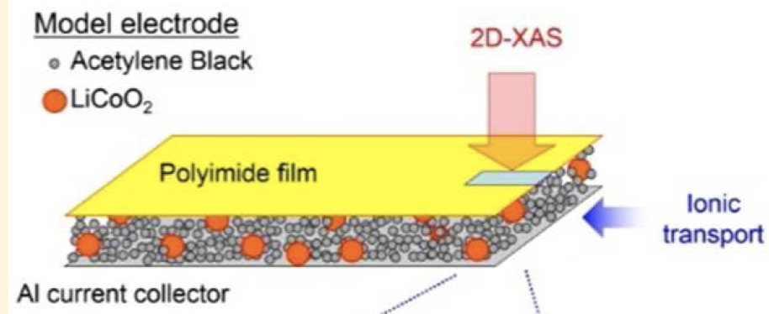
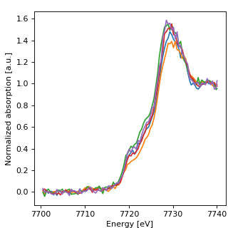
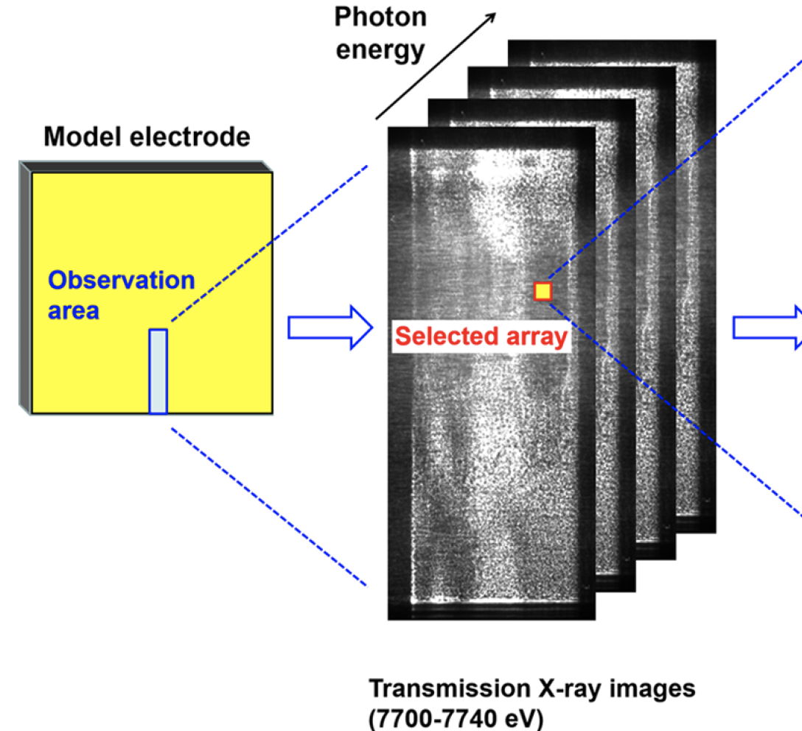

モデル二次電池の充電過程の2D-XASデータ
電池材料のSTEMやRamanデータにNMFを適用した例はすでに存在するが、本研究で対象とする2D-XASデータは、STEMやRamanと比べて、スペクトル間の差異が少なく、このままではNMFを適用することはできない。
Nakamura et al. J. Phys. Chem. C, 121, 2118-2124 (2017)
各点でのスペクトル
Notes:
之前有很多对其它形式的数据进行NMF变换的论文，但是本研究采用的是2D-XAS图像，如上图所示。
由于各光谱之间的差异很小（如右上图所示），所以如果就这样变成矩阵的话很容易每一列都是一样的。

Slide 8
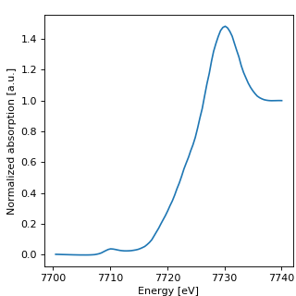
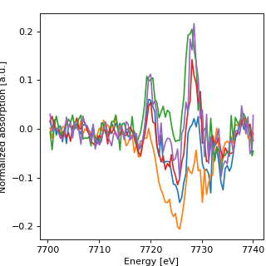


2D-XASイメージにおけるNMF法
改良型非負値行列因子分解(Modified NMF):
基準スペクトルとの差分を求めることで、差異を強調
非負性が失われる
スペクトルを表現する因子行列の非負性を緩和したModified NMFを行う
$$−$$
$$=$$
各点でのスペクトル
基準スペクトルLi_{0.5}CoO₂
差分スペクトル
Notes:
为此，我们准备一张基准光谱，用原来的图像减去这个基准光谱，就会强化差异性（如由上图所示）
但是就这样就失去了非负性，因此本研究提出了全新的NMF分解方法。

Slide 9
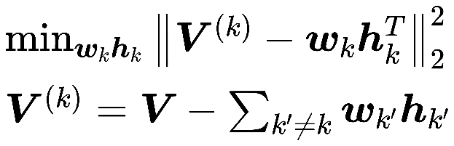
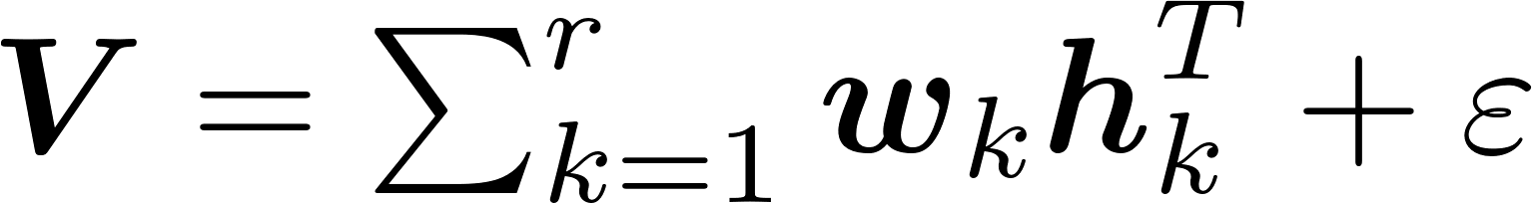
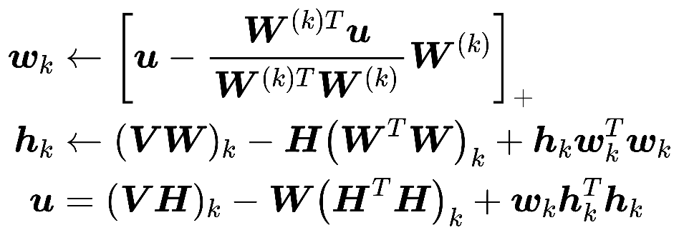
2D-XASイメージにおけるNMF法
改良型非負値行列因子分解(Modified NMF):
HALSアルゴリズム[3]を用いて各行列の更新則を推定する
ここで[・]₊は[x]₊ =max(x,0)でw_{k}の非負制約である。上記の更新則でw_{k},h_{k}を交互に更新することで、最適化を行う。
Notes:
Hierarchical Alternating Least Squares algorithms
具体实现如上面的数学公式所示，每一步按照上面的公式进行迭代

Slide 10
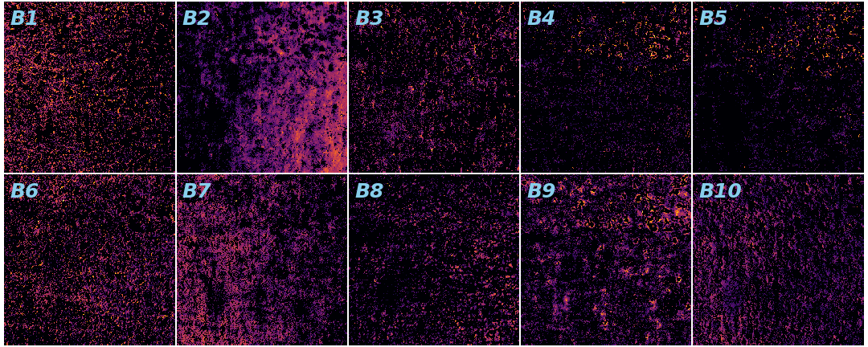
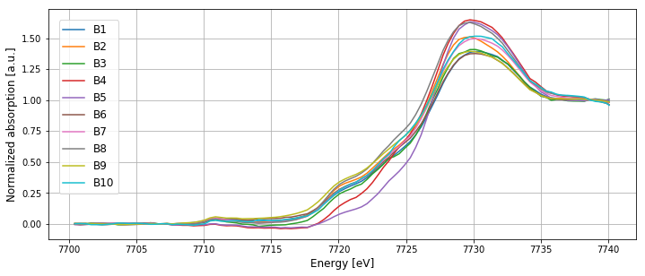


2D-XASイメージの部分領域におけるNMF法
改良型非負値行列因子分解例：
W
差分スペクトル
$$≈$$
×
$$\text{H}\text{′}\text{T}$$
W^{T}V
吸収スペクトル:
V:各点でのスペクトル
Notes:
尝试对图像中的一部分进行分解，得到的结果如上图所示。
下部的吸收光谱图就是我们得到的最重要的结果。

Slide 11
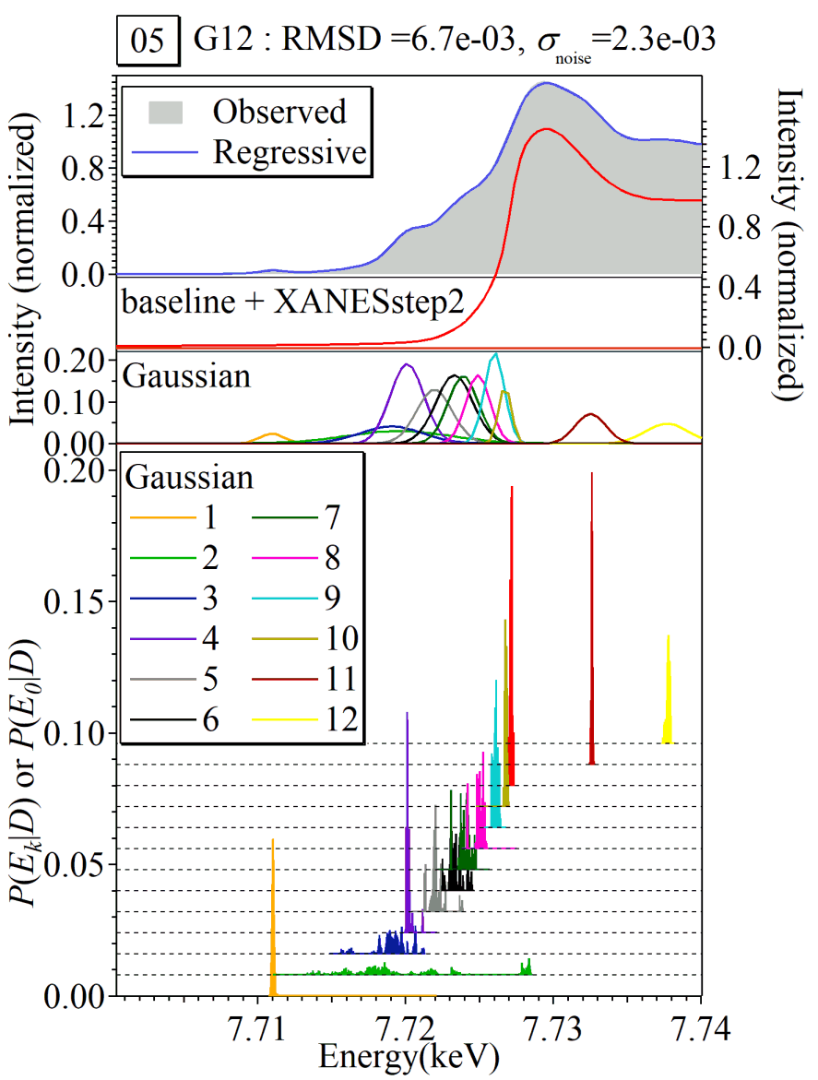
今後の展望
1.本研究の最終目的はModified NMFを2D-XASイメージの全領域に適用。
全領域での解析はとても重い → より速い解析方法が必要
2.Bi-Cross-Validation(BCV)を用いてModified NMFのモデル選択を行い、要素数(ランク)を決定。
3.得られた吸収スベクトルに対し、ベイズ分光などの手法を用いて共同研究者と一緒により詳細な解析を行う。
ベイズ分光
吸収スペクトル
物理的解釈
Notes:
今后会继续尝试对全部图像进行分解。
然后把得到的吸收光谱交给相关领域的研究者已获得更多有用的信息进行进一步的可视化。

Slide 12
参考文献
[1] Hiroki Tanimoto, Masaichiro Mizumaki, 妹尾 与志木, 赤井 一郎, Toru Aonishi. リチウムイオン二次電池の2D-XASイメージの非負値行列因子分解, 電子情報通信学会ニューロコンピューティング研究会, 信学技報, Vol. 119, No. 453, pp. 113-118, Feb. 2020.
[2] D. D. Lee and H. S. Seung. “Algorithms for non-negative matrix factorization”. Advances in Neural Information Processing 13 (Proc. NIPS*2000). MIT Press, 2001.
[3] Andrzej CICHOCKI, Anh-Huy PHAN, “Fast Local Algorithms for Large Scale Nonnegative Matrix and Tensor Factorizations”, IEICE Transactions on Fundamentals of Electronics, Communications and Computer Sciences, 2009, Volume E92.A, Issue 3, Pages 708-721
[4] Tanimoto Hiroki, Mizumaki Masaishiro, Seno Yoshiki, Kimura Yuta, Amezawa Koji, Akai Ichiro, Aonishi Toru. “Non-Negative Matrix Factorization for 2D-XAS Images of Lithium Ion Batteries.” arXiv: 2009. 02873, 2020.

Slide 13
ご清聴ありがとうございました

